Slide 1
Sesión 15 · Ciencia de Datos Aplicada en Biomedicina
Sesión 15
Vocabularios Estándar: RxNorm y LOINC
Bloque III — SQL y datos clínicos estandarizados
Dr. Antonio Daniel Martínez Gutiérrez Semestre 2027-1 · 1:30 h
Dr. Antonio Daniel Martínez Gutiérrez · 2027-1

Slide 2
Sesión 15 · Ciencia de Datos Aplicada en Biomedicina
Objetivos de la sesión
Al terminar esta sesión serás capaz de:
1. Navegar la jerarquía de RxNorm: ingrediente, forma, dosis, marca
2. Leer un código LOINC descomponiéndolo en sus seis ejes
3. Bajar de una clase ATC a todos sus ingredientes en SQL
4. Construir concept sets de fármacos y de analitos que sobrevivan a un cambio de fuente de datos
Dr. Antonio Daniel Martínez Gutiérrez · 2027-1
2

Slide 3
Sesión 15 · Ciencia de Datos Aplicada en Biomedicina
Agenda
1. Por qué los fármacos son el vocabulario más difícil
2. RxNorm por dentro
3. ATC: clasiﬁcar en vez de identiﬁcar
4. LOINC y sus seis ejes
5. Unidades: UCUM
6. Consultas prácticas en OMOP
7. Cuando tu catálogo local no existe en ningún estándar
8. Concept sets de fármacos y analitos
Laboratorio: concept sets de medicamentos y laboratorios
Dr. Antonio Daniel Martínez Gutiérrez · 2027-1
3

Slide 4
Sesión 15 · Ciencia de Datos Aplicada en Biomedicina
1. Por qué los fármacos son difíciles
Dr. Antonio Daniel Martínez Gutiérrez · 2027-1
4

Slide 5
Sesión 15 · Ciencia de Datos Aplicada en Biomedicina
«El paciente toma metformina»
Esa frase, en datos, puede signiﬁcar cosas distintas:
Lo que ves en la fuente
Lo que realmente es
GLUCOPHAGE 850MG TAB
marca + dosis + forma
METFORMINA CLORHIDRATO
la sal, no el ingrediente
JANUMET 50/1000
metformina + sitagliptina
Met 1g VO c/12h
texto libre del médico
A10BA02
una clase, no un producto
Todas esas ﬁlas deben poder contarse como «expuesto a metformina», y ninguna de ellas se parece a las
demás. Ése es el trabajo de RxNorm.
Dr. Antonio Daniel Martínez Gutiérrez · 2027-1
5

Slide 6
Sesión 15 · Ciencia de Datos Aplicada en Biomedicina
Lo que cambia entre países
El ingrediente es universal: metformina es metformina en todas partes
El producto no lo es: presentaciones, dosis y marcas cambian por país
RxNorm nació con el mercado de EUA; para el resto del mundo, OMOP publica RxNorm Extension
Regla práctica: cuenta ingredientes, no productos. Un estudio que compara países y se deﬁne por
productos no es comparable.
Dr. Antonio Daniel Martínez Gutiérrez · 2027-1
6

Slide 7
Sesión 15 · Ciencia de Datos Aplicada en Biomedicina
2. RxNorm por dentro
Dr. Antonio Daniel Martínez Gutiérrez · 2027-1
7

Slide 8
Sesión 15 · Ciencia de Datos Aplicada en Biomedicina
Un identificador y muchos niveles
El identiﬁcador es el RxCUI. Lo que cambia es el term type (TTY):
TTY
Qué es
Ejemplo
IN
ingrediente
6809
metformin
PIN
ingrediente preciso (con sal)
metformin hydrochloride
SCDF
forma clínica
372803
metformin Oral Tablet
SCD
producto clínico (con dosis)
861004
metformin hydrochloride 1000 MG Oral Tablet
SBD
producto de marca
861006
…
[Glucophage]
BN
nombre de marca
151827
Glucophage
GPCK / BPCK
presentaciones empaquetadas
kits, blísters combinados
Consulta en RxNav, septiembre 2026.
Dr. Antonio Daniel Martínez Gutiérrez · 2027-1
8

Slide 9
Sesión 15 · Ciencia de Datos Aplicada en Biomedicina
Un ingrediente, un abanico
De metformin (
IN 6809
) cuelgan, en RxNorm:
21 formas clínicas (SCDF) — tableta, tableta de liberación prolongada, solución…
decenas de productos con dosis especíﬁca (SCD)
14 nombres de marca (BN) — Glucophage, Janumet, Synjardy, Invokamet…
Si ﬁltras por un
drug_concept_id
de producto, te pierdes los otros ochenta. Por eso siempre se sube
al ingrediente.
Dr. Antonio Daniel Martínez Gutiérrez · 2027-1
9

Slide 10
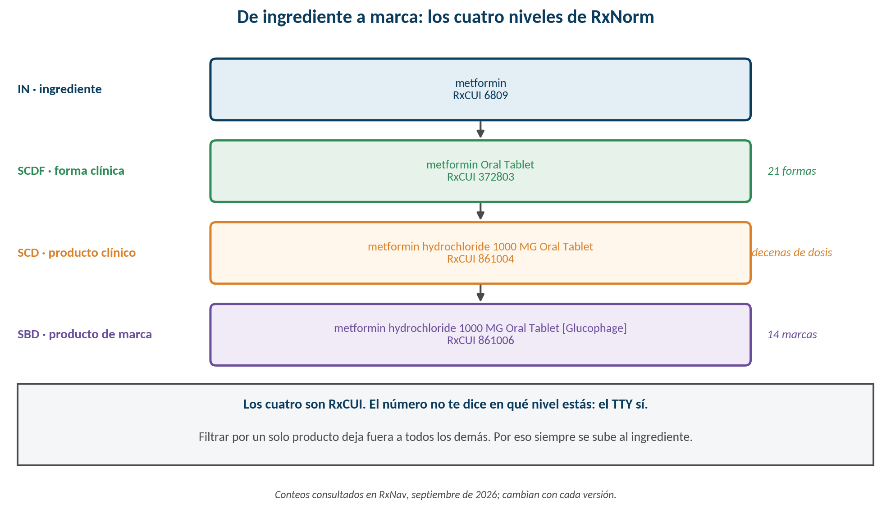

Slide 11
Sesión 15 · Ciencia de Datos Aplicada en Biomedicina
3. ATC: clasificar en vez de identificar
Dr. Antonio Daniel Martínez Gutiérrez · 2027-1
10

Slide 12
Sesión 15 · Ciencia de Datos Aplicada en Biomedicina
Cinco niveles, un propósito distinto
A Tracto alimentario y metabolismo (anatómico)
A10 Fármacos usados en diabetes (terapéutico)
A10B Hipoglucemiantes, excl. insulinas (farmacológico)
A10BA Biguanidas (químico)
A10BA02 metformina (sustancia)
ATC clasiﬁca; RxNorm identiﬁca un producto
En OMOP, ATC tiene
standard_concept = 'C'
— clasiﬁcación, no estándar
No pongas un ATC en
drug_concept_id
: úsalo para llegar a los ingredientes
Ejemplo tomado de la propia documentación del WHO Collaborating Centre.
Dr. Antonio Daniel Martínez Gutiérrez · 2027-1
11

Slide 13
Sesión 15 · Ciencia de Datos Aplicada en Biomedicina
Dos caminos hasta el mismo ingrediente
ATC
RxNorm
Pregunta que responde
«¿qué clase de fármaco es?»
«¿qué producto es exactamente?»
En OMOP
clasiﬁcación (
'C'
)
estándar (
'S'
)
Se usa para
seleccionar todos los IECA
contar exposición real
Baja hasta
el ingrediente
el empaque
En la práctica los combinas: entras por ATC, aterrizas en ingredientes, y de ahí bajas a productos con
CONCEPT_ANCESTOR
.
Dr. Antonio Daniel Martínez Gutiérrez · 2027-1
12

Slide 14
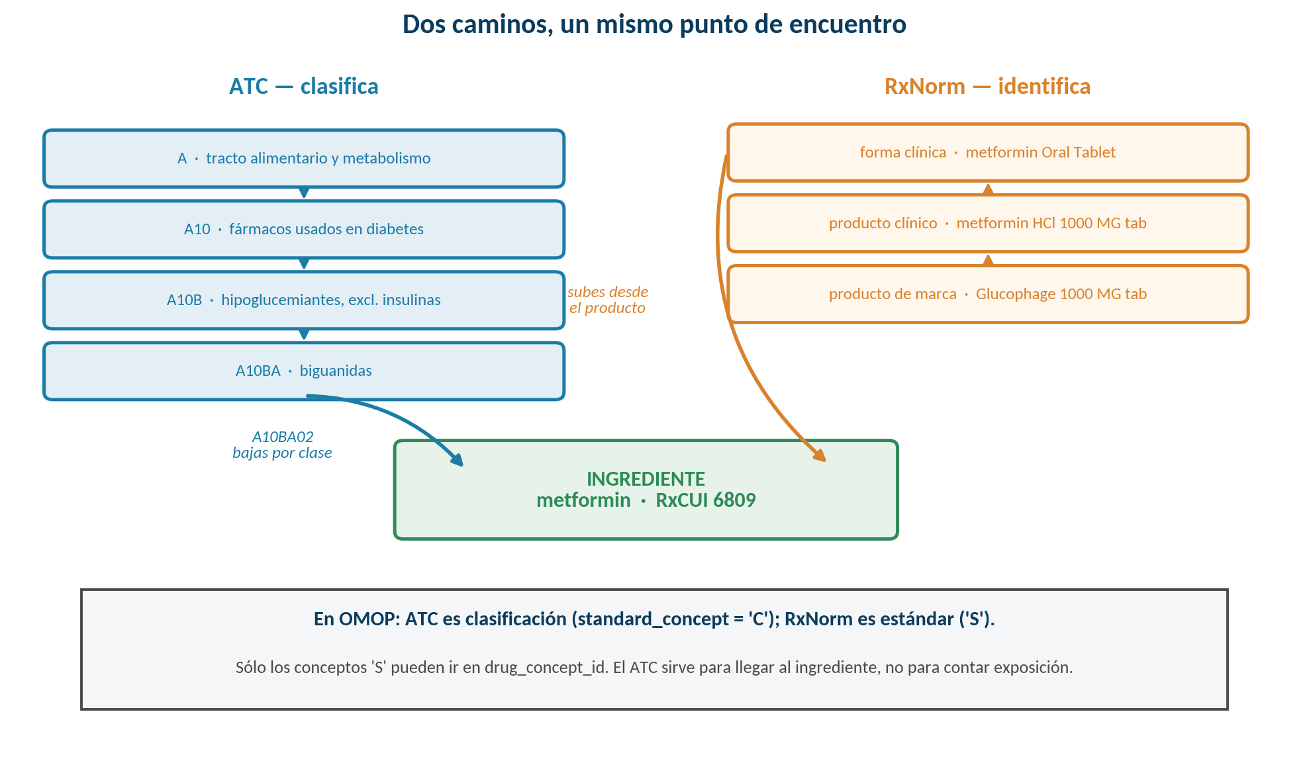

Slide 15
Sesión 15 · Ciencia de Datos Aplicada en Biomedicina
4. LOINC y sus seis ejes
Dr. Antonio Daniel Martínez Gutiérrez · 2027-1
13

Slide 16
Sesión 15 · Ciencia de Datos Aplicada en Biomedicina
Un código LOINC es una frase
4548-4 Hemoglobin A1c/Hemoglobin.total : MFr : Pt : Bld : Qn
└── Component ────────────────┘ │ │ │ │
Property (fracción de masa) ──┘ │ │ │
Time (puntual, no temporizado) ─────┘ │ │
System (sangre) ─────────────────────────┘ │
Scale (cuantitativo) ──────────────────────────┘
Method: (vacío)
Los seis ejes deﬁnen el código. Cambia uno y es otro código
El sexto eje, Method, suele estar vacío: es opcional
Dr. Antonio Daniel Martínez Gutiérrez · 2027-1
14

Slide 17
Sesión 15 · Ciencia de Datos Aplicada en Biomedicina
El mismo estudio, códigos distintos
LOINC
Method
Lo que signiﬁca
4548-4
(vacío)
HbA1c, sin importar el método
17855-8
by calculation
HbA1c calculada
17856-6
by HPLC
HbA1c por cromatografía
59261-8
by IFCC protocol
HbA1c estandarizada IFCC
Dos hospitales pueden codiﬁcar «la misma» HbA1c con códigos distintos — y los dos tienen razón.
Consecuencia: un concept set de un lab casi nunca es un solo código.
Dr. Antonio Daniel Martínez Gutiérrez · 2027-1
15

Slide 18
Sesión 15 · Ciencia de Datos Aplicada en Biomedicina
Los tres que vas a usar todo el semestre
LOINC
Analito
4548-4
Hemoglobina A1c / hemoglobina total, en sangre
2160-0
Creatinina [masa/volumen] en suero o plasma
2345-7
Glucosa [masa/volumen] en suero o plasma
Los Top 2000 de LOINC cubren la enorme mayoría de los resultados reales
Empieza por ahí antes de buscar códigos exóticos
Dr. Antonio Daniel Martínez Gutiérrez · 2027-1
16

Slide 19
Sesión 15 · Ciencia de Datos Aplicada en Biomedicina
5. Unidades: UCUM
Dr. Antonio Daniel Martínez Gutiérrez · 2027-1
17

Slide 20
Sesión 15 · Ciencia de Datos Aplicada en Biomedicina
El código dice qué se midió; la unidad, en qué escala
UCUM es el estándar de unidades, y en OMOP es el vocabulario de
unit_concept_id
Sintaxis sin ambigüedad:
mg/dL
,
mmol/L
,
mmol/mol
,
10*3/uL
Creatinina:
mg/dL
(México, EUA) vs
umol/L
(Europa) — factor ≈ 88.4
HbA1c:
%
(NGSP) vs
mmol/mol
(IFCC)
Antes de promediar cualquier
value_as_number
, agrupa por unidad y mira el histograma. Si es
bimodal, ya sabes qué pasó.
Dr. Antonio Daniel Martínez Gutiérrez · 2027-1
18

Slide 21
Sesión 15 · Ciencia de Datos Aplicada en Biomedicina
6. Consultas prácticas en OMOP
Dr. Antonio Daniel Martínez Gutiérrez · 2027-1
19

Slide 22
Sesión 15 · Ciencia de Datos Aplicada en Biomedicina
Los cuatro patrones que necesitas
1. De un producto a su ingrediente
DRUG_EXPOSURE → CONCEPT_ANCESTOR → CONCEPT (concept_class_id='Ingredient')
2. De una clase ATC a sus ingredientes
CONCEPT (vocabulary_id='ATC') → CONCEPT_ANCESTOR → ingredientes
3. De un ingrediente a todo lo que se dispensó
ingrediente → CONCEPT_ANCESTOR → todos los drug_concept_id de la base
4. Auditoría de unidades
MEASUREMENT × unit_concept_id, agrupado por measurement_concept_id
Los cuatro pasan por
CONCEPT_ANCESTOR
. La próxima sesión 16 explicamos por qué esa tabla existe.
Dr. Antonio Daniel Martínez Gutiérrez · 2027-1
20

Slide 23
Sesión 15 · Ciencia de Datos Aplicada en Biomedicina
7. Cuando tu catálogo local no existe en ningún
estándar
Dr. Antonio Daniel Martínez Gutiérrez · 2027-1
22

Slide 24
Sesión 15 · Ciencia de Datos Aplicada en Biomedicina
El caso mexicano
Un catálogo de farmacia hospitalaria mexicano trae claves propias:
010.000.1042.00 METFORMINA TABLETA 850 MG (Cuadro Básico, CSG)
Eso no es un RxCUI, ni un ATC, ni un código de nada estándar.
Qué se hace:
1.
Normalizar el texto (mayúsculas, acentos, abreviaturas)
2.
Usagi propone candidatos por similitud de texto contra ATHENA
3.
Un humano con criterio clínico acepta, corrige o rechaza cada uno
4.
Lo aceptado se guarda en
SOURCE_TO_CONCEPT_MAP
, versionado
Dr. Antonio Daniel Martínez Gutiérrez · 2027-1
23

Slide 25
Sesión 15 · Ciencia de Datos Aplicada en Biomedicina
8. Concept sets de fármacos y labs
Dr. Antonio Daniel Martínez Gutiérrez · 2027-1
22

Slide 26
Sesión 15 · Ciencia de Datos Aplicada en Biomedicina
Dos recetas
«Exposición a metformina»
1. Ingrediente
metformin
como semilla
2. Todos sus descendientes con
CONCEPT_ANCESTOR
3. Decide explícitamente: ¿combinaciones sí o no?
4. Veriﬁca cuántos
drug_concept_id
de tu base quedan fuera
«Medición de función renal»
1. No es un código: es creatinina + eGFR, cada uno con sus variantes
2. Revisa el eje
System
— suero/plasma ≠ orina
3. Revisa las unidades antes de comparar nada
Dr. Antonio Daniel Martínez Gutiérrez · 2027-1
24

Slide 27
Sesión 15 · Ciencia de Datos Aplicada en Biomedicina
Versiona el concept set, no sólo el resultado
El vocabulario cambia: ATHENA publica versiones nuevas varias veces al año
Un concepto válido hoy puede quedar
invalid_reason = 'D'
mañana
Guarda: la consulta, la versión del vocabulario y la fecha
«Usamos metformina» no es reproducible. «
concept_set_metformina.sql
, vocabulario de agosto 2026,
412 conceptos» sí lo es.
Dr. Antonio Daniel Martínez Gutiérrez · 2027-1
25

Slide 28
Sesión 15 · Ciencia de Datos Aplicada en Biomedicina
Para llevar
1. Cuenta ingredientes, no productos. El producto cambia entre países y entre hospitales; el ingrediente
no.
2. Un código LOINC es una frase de seis ejes. Cambia uno y es otro código — por eso un analito casi
nunca es un solo código.
3. El mapeo local es trabajo humano auditable. Usagi propone; tú decides; la decisión se versiona y se
justiﬁca.
Dr. Antonio Daniel Martínez Gutiérrez · 2027-1
26

Slide 29
Sesión 15 · Ciencia de Datos Aplicada en Biomedicina
Laboratorio
Concept sets de medicamentos y laboratorios
Bajar de una clase ATC a ingredientes y de ahí a todos los productos de tu base; armar el concept set de tres
analitos; auditar la consistencia entre código y unidad; mapear a mano un catálogo local y reportar lo que no
se pudo.
Entregable:
concept_sets/
versionado + reporte del mapeo local.
labs/s15-vocabularios-rxnorm-loinc/README.md
Dr. Antonio Daniel Martínez Gutiérrez · 2027-1
27

Slide 30
Sesión 15 · Ciencia de Datos Aplicada en Biomedicina
¿Preguntas?
Dr. Antonio Daniel Martínez Gutiérrez · 2027-1
28

